Slide 1
As políticas internas da União Europeia
A área de liberdade, segurança e justiça

Slide 2
Spillover do mercado interno?
Políticas internas
A dimensão social da EU
A área de liberdade, segurança e justiça
Imigração
Fundos estruturais etc.
= Temos como separar as áreas externas e internas? Temos como separar o lado econômico do lado político?

Slide 3
A dimensão social da União Europeia
Os Tratados de Roma consideravam as políticas sociais áreas de responsabilidade dos estados membros.
MAS, como nós podemos definir o termo ‘políticas sociais’?
Dependendo da sua definição, o envolvimento da União Europeia nessa área política logo fico extenso.
Política social é a intervenção no funcionamento do sistema econômico para que ele alcance resultado que, em outras circunstâncias, não alcançaria (Marshall, 1975)

Slide 4
História
Disputa entre os estados membros sobre o papel da política social no funcionamento do mercado comum e, depois, único.
Tratados de Roma incluíram algumas previsões sociais:
Igualdade entre homens e mulheres em termos de pagamento para o mesmo trabalho
Estabelecimento de um fundo social
MAS, o tratado também falou sobre a livre circulação de pessoas e a não-discriminação de trabalhadores de outros estados membros, com implicações importantes para as políticas sociais.

Slide 5
História (II)
O programa para completar o mercado único também criou tensões entre as políticas comerciais e sociais.
Por exemplo, o Ato Único permitiu que QMV fosse usado para algumas áreas das políticas sociais cruciais para ‘o funcionamento do mercado interno: saúde e segurança no trabalho, por exemplo. Mais uma vez: problema de definição.
Maastricht marcado pelo ‘opt out’ do Reino Unido em relações ao ‘capítulo social’ do tratado.
Condições de Trabalho
Consulta de trabalhadores
Igualdade entre homens e mulheres
União Europeia define um nível básico de proteção

Slide 6
Amsterdã, Nice, Lisboa
Extensão do uso de ‘QMV’
Incorporação da Carta dos Direitos Fundamentais nos Tratados da União Europeia
Extensão, de um modo geral, da competência da União Europeia sobre aspectos das políticas sociais, mas com várias exceções: Benefícios sociais, ‘direito de associação’ etc.

Slide 7
Foco principal das políticas sociais da União Europeia
Livre circulação de pessoas e tratamento igual delas
Condições de trabalho
Políticas anti - discriminatórias
Saúde e segurança no trabalho
Coesão social: O fundo social Europeu: Projetos educacionais, capacitação etc. principalmente em regiões mais fracas, com algum impacto nas políticas nacionais nessas áreas.

Slide 8
Politicas internas – Desenvolvimento histórico
1975: TREVI: Coordenar a luta contra o terrorismo na Europa
1985: Novo mandato do grupo TREVI: Luta contra o crime trans-europeu
1985: o acordo de Schengen e o sistema de Informações de Schengen
Proteger as fronteiras externas para facilitar a retirada das fronteiras internas.
Com a instalação do mercado interno, 4 áreas de cooperação surgiram:
Asílo político
Política de vistas europeia
Cooperação judicial (limitada)
Cooperação entre agências de ‘law enfrocement’

Slide 9
Maastricht até Lisboa (I)
Em Maastricht ‘Justiça e Assuntos internos’ acabaram sendo colocados no 3º pilar da nova União Europeia
A UE podia agir em ‘áreas de interesse comum’, como asilo político, política de imigração, tráfico de drogas, crime internacional, corrupção etc.
Intergovernamental, com o direito de iniciativa compartilhado entre a Comissão e o Conselho.
Decisões tomadas no Conselho, exigindo unanimidade

Slide 10
Lisboa
O Tratado de Lisboa ‘normalizou’ grandes partes das políticas internas
Abolição dos pilares
Uso do ‘processo legislativo ordinário’ para grandes partes dessas políticas.
Poder jurídico para o Tribunal de Justiça Europeu sobre a grande maioria das áreas políticas internas desenvolvidas pela UE
Algumas exceções continuam: Dinamarca

Slide 11
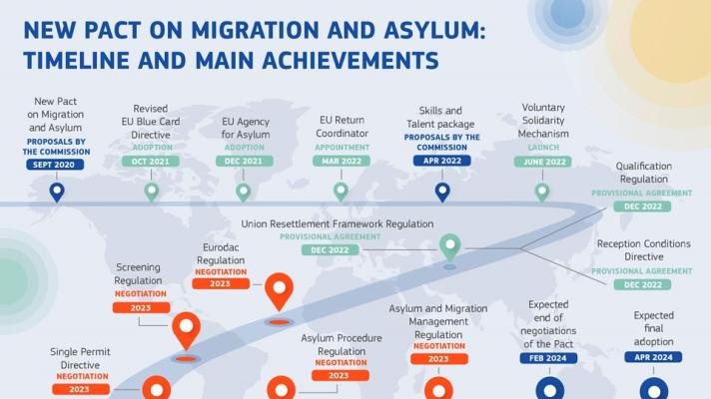

Slide 12
Timeline de ações
https://home-affairs.ec.europa.eu/policies/migration-and-asylum/new-pact-migration-and-asylum_en
https://immigration-portal.ec.europa.eu/eu-blue-card/essential-information_en

